Slide 1

第7章 图
Part IV

Slide 2
目录
基本概念
图的存储结构
数组表示，邻接表表示
(有向图)十字链表，(无向图)邻接多重表
访问图的顶点：深度优先遍历，广度优先遍历
排序(有向)图的顶点：DAG/AOV网的拓扑排序
图的连通性
无向图的连通分量
有向图的强连通分量
关节点和重连通分量
(连通带权图)最小生成树：Prim算法，Kruskal算法
(带权)图的路径
关键路径/最长路径：有向无环带权图/AOE网
最短路径：Dijkstra算法，Floyd算法

Slide 3
6. 图的路径
关键路径/最长路径：有向无环带权图/AOE网
最短路径：
带权有向图(权非负) ，求单源最短路径：Dijkstra算法
带权图，求所有顶点之间的最短路径： Floyd算法

Slide 4
术语-路径(path)
对无向图G=(V, E)，若从顶点vi经过若干条边能到达vj，称顶点vi和vj是连通的，又称顶点vi到vj有路径
对有向图G=(V, E)，从顶点vi到vj有有向路径，指的是从顶点vi经过若干条有向边(弧)能到达vj
路径上边或有向边(弧)的数目称为该路径的长度
在一条路径中，若没有重复相同的顶点，该路径称为简单路径 (simple path)
第一个顶点和最后一个顶点相同的路径称为回路(circuit, 环cycle)
在一个回路中，若除第一个与最后一个顶点之外，其余顶点不重复出现的回路称为简单回路(简单环)
Notes:
简单图：无自环无重边
简单路径：无重复的顶点
简单回路：除了第1、最后1个顶点之外，无重复的顶点

Slide 5
术语-路径(path)
欧拉路径(Euler path)：若图G中存在这样一条简单路径，使得它恰好通过G中的每条边一次
欧拉回路(Euler circuit)：若欧拉路径的第一个顶点和最后一个顶点相同
定理：含有至少2个顶点的多重连通图具有欧拉回路，当且仅当，它的每个顶点的度都为偶数
定理：一个多重连通图具有欧拉路径但没有欧拉回路，当且仅当，它恰好有2个度为奇数的顶点
定理：一个有向图存在欧拉回路的充要条件是该图必须是强连通的且每一个顶点有相同的入度和出度
Notes:
无向图存在欧拉回路的充要条件
一个无向图存在欧拉回路，当且仅当 该图所有顶点度数都为偶数，且该图是连通图。
有向图存在欧拉回路的充要条件
一个有向图存在欧拉回路，所有顶点的入度等于出度，且该图是连通图。
连通图 connected graph，多重连通图 multi connected graph，n-connected graph

Slide 6
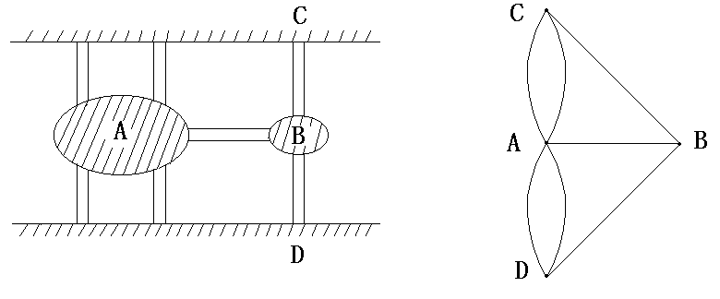
欧拉回路和欧拉路径举例
1736年/格尼斯堡的七桥问题：是否可能从这四块陆地中任一块出发，恰好通过每座桥一次，再回到起点？
七桥问题：建模成在图上求欧拉回路问题
把城市的每一部分用点表示，而每座桥用边表示，形成一个七条边的图
图的不重复一笔画问题
变体：求有没有欧拉路径？从某点出发，经过所有的桥，在其他某点结束？
顶点的度不是偶数
没有欧拉回路
有4个(不是2个)度为奇数的顶点
多重连通图
也没有欧拉路径

Slide 7
欧拉回路的判断
算法思路：基于图的DFS判断是否存在欧拉回路
数据结构：用邻接表(AGraph)存储多重图，并设置边的访问标志数组visited[]
typedef struct node {
int vindex; //邻接点在表头结点数组中的位置(下标)
int edgeno; //边号
struct node *next; //指向下一个表结点
} NodeLink; // 表结点类型定义
算法：
构造图的时候，判断每个顶点的度是否是偶数
顶点的度不是偶数的话，报告无欧拉回路，程序结束
从某个顶点出发，沿某一条边i前进，输出边的编号i，记录该边为已访问即visited[i]=1
当走到下一个顶点的时候，查看有无其他未被访问的边。若有，从这个顶点出发继续这种访问，否则，退回到前一顶点，寻找还有没有未访问过的边
Notes:
typedef struct {
// 图的顶点数、边数、种类标志
int vexnum, edgenum, kind;
struct {
ElemType vertex;
NodeLink *first;// 指向第一个表结点
}v[MAX_VERTEX_NUM];
}AGraph;

Slide 8
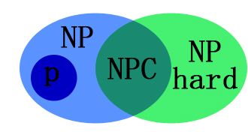
术语-路径(path)
哈密顿路径(Hamilton path)：通过图G的每个结点一次且仅一次的简单路径
由指定的起点前往指定的终点，途中经过所有其他节点且只经过一次
哈密顿回路(Hamilton cycle/circuit)：若哈密顿路径的第一个顶点和最后一个顶点相同
(充分条件) 对于顶点个数大于2的图，如果图中任意两点度的和大于顶点总数，那这个图一定是 含有哈密尔顿回路
旅行商问题(Travelling Salesman Problem, TSP)：恰好访问每个城市一次，且最终回到起始城市所用的费用最低，
也即判断完全图中是否存在一个边的权的总和尽可能小/至多为K的回路
NPC问题
NP hard问题
Notes:
判断一个图是否是有哈密顿回路的充分条件

Slide 9
6.1 AOE网的关键路径
AOE网(Activity On Edge Network)是一个有向无环带权图
只有一个入度为0的点(称为起点)和一个出度为0的点(称为汇点或终点)
顶点表示事件(Event)、弧表示活动(Activity)
弧上的权值表示相应活动所需的时间(Duration)或费用
A 高等数学
B 程序设计基础
C 离散数学
D 数据结构
E 高级语言程序设计
F 编译方法
G 操作系统
H 普通物理
I 计算机原理
H
I
A
40H
G
C
60H
S
D
T
60H
B
F
E

Slide 10
AOE网的关键路径
在AOE网上从起点到汇点的长度最长的路径，是关键路径(Critical Path)
关键路径的长度表示完成整个工程所需的最短时间
关键路径上的活动是关键活动
关键活动若不按期完成，就会影响整个工程的完成
想使整个工程提前，要考虑关键路径上的关键活动
非关键活动加速并不能使整个工程提前
120H
180H
H
I
80H
A 高等数学
B 程序设计基础
C 离散数学
D 数据结构
E 高级语言程序设计
F 编译方法
G 操作系统
H 普通物理
I 计算机原理
A
G
60H
1H
180H
60H
60H
C
S
40H
D
T
40H
80H
1H
60H
B
F
40H
E
关键路径：S→A→H→I→G→T，441H
Notes:
长度最长：指边上 权重之和 最大

Slide 11



AOE网的关键路径
ve: vertex early time
vl: vertex late time
顶点(事件)的最早发生时间ve是从起点到该顶点的最长路径长度：ve(A)=0，ve(B)=6，ve(C)=4，ve(E)=7
汇点的最早发生时间是最短工期：ve(I)=18
顶点(事件)的(不影响工程进度的)最迟发生时间vl是从汇点最早发生时间减去该顶点到汇点的最长路径长度： vl(I)=18 ， vl(E)=18-11=7， vl(C)=18-12=6， vl(A)=0
起点的最早发生时间等于其最迟发生时间
汇点的最早发生时间等于其最迟发生时间
对弧(活动)，其弧头的最迟发生时间减去弧尾的最早发生时间是该活动最长可持续时间，再减去弧权，为这个弧(活动)允许的延时D
D<B,E>=vl(E)-ve(B)-1=0，D<C,E>=vl(E)-ve(C)-1=2
延时为0的活动为关键活动
B
1
8
G
2
6
A
4
E
I
$$vl(2)−ve(1)−w$$
1
7
4
1
2
5
C
H
$$ve(1),vl(1)$$
$$ve(2),vl(2)$$
2
4
D
F

Slide 12
AOE网的关键路径
令：活动ai对应弧<j, k>，持续时间是dut(<j, k>)
令：ve(j)表示事件(顶点)vj的最早发生时间，即从起点到顶点vj的最长路径长度，vl(k)表示事件vk的最迟发生时间
令：e(i)表示活动ai的最早开始时间，l(i)表示在不影响进度的前提下，活动ai的最迟开始时间，那么：
l(i)-e(i)表示活动ai的时间余量/允许的延时，若l(i)-e(i)=0表示活动ai是关键活动
e(i)=ve(j)
(1)
l(i)= vl(k)-dut(<j, k>)
Notes:
vl(k) 是 从汇点最早发生时间减去该顶点到汇点的最长路径长度

Slide 13
计算：事件(顶点)vj的最早发生时间
起点事件的最早发生时间设为0；
除起点外，只有进入顶点vj的所有弧所代表的活动全部结束后，事件vj才能发生，即：只有vj的所有前驱事件vi的最早发生时间ve(i)计算出来后，才能计算ve(j)
方法：对所有事件(顶点)进行拓扑排序，然后按拓扑顺序，依次计算每个事件的最早发生时间
ve(i)
i
j
ve(j)
i
ve(i)
0 j=0，表示v_{j}是起点
ve(j)=
(2)
Max{ve(i)+dut(<i, j>)| <v_{i}, v_{j}>是网中的弧}
Notes:
Ve：拓扑排序，保证了，所有前驱事件的ve都已经计算出来了

Slide 14
计算：事件(顶点)vj的最晚发生时间
含义：只有vj的所有后继事件vk的最迟发生时间vl(k)计算出来后，才能计算vl(j)
方法：按拓扑排序的逆序，依次计算每个事件的最晚发生时间
vl(j)
j
k
vl(k)
k
vl(k)
ve(n-1) j=n-1，表示v_{j}是终点
vl(j)=
(3)
Min{vl(k)-dut(<j, k>)|<v_{j}, v_{k}>是网中的弧}

Slide 15
算法思想-识别关键路径CriticalPath
利用拓扑排序算法计算图g的一个拓扑序列
从拓扑排序序列的第一个顶点(起点)开始，按拓扑顺序按公式(2)依次计算每个顶点(事件)的最早发生时间ve(i)
Status TopologicalOrder(AGraph *g, Stack &T, int ve[])
有向网g采用邻接表存储结构，若g无回路，则用栈T(即：char orderedV[MAX_VERTEX_NUM])返回g的一个拓扑序列，ve中保存各顶点事件的最早发生时间
按拓扑顺序的逆序，从最后一个顶点(汇点)开始，按公式(3)依次计算每个事件的最迟发生时间vl(i)
按公式(1) 计算e(i),l(i)，找到l(i)-e(i)=0的活动，并输出
Notes:
typedef struct node {
int vindex; //邻接点在头结点数组中的位置(下标)
int info; //(vertex,vindex) 的权重
struct node *next;//指向下一个表结点
} NodeLink; // 表结点类型定义

Slide 16
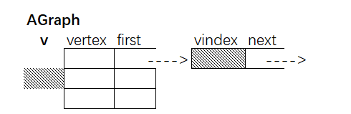
算法实现-识别关键路径
Status TopologicalOrder(AGraph *g, char orderResult[],int ve[]) {
for(i=0;i<MAX_VERTEX_NUM;i++) indegree[i]=0;
FindIndegree(g,indegree);
for(i=g->vexnum-1;i>=0;i--)
if(indegree[i]==0) { //入度为0者进栈
stack[top]=i; top++; }
for(i=0;i<g->vexnum;i++) ve[i]=0;
count=0; //对输出顶点计数
while(top!=0) {
top--;i=stack[top];
orderResult[count]=g->v[i].vertex;
count++;
for(p=g->v[i].first;p;p=p->next) { //弧 i→j
j=p->vindex;// 对i号顶点的每个邻接点的入度减1
if(--indegree[j]==0){//若入度减为0，则入栈
stack[top]=j; top++; }
if(ve[j]<ve[i] + p->info)
ve[j]=ve[i]+ p->info;
}
}
if(count<g->vexnum) return ERROR;//该图有回路
else return OK; }
info
//存放顶点的入度
int indegree[MAX_VERTEX_NUM];
//存放入度为0的顶点编号
char stack[MAX_VERTEX_NUM];int top=0;
int i,j,count;NodeLink *p;
j
i
j
Notes:
i=stack[top]; 后接：printf("%c",g->v[i].vertex);
现在：棕色行

Slide 17
算法实现-识别关键路径
info
Status CriticalPath(AGraph *g) {
//根据拓扑排序获得每个顶点的最早发生时间ve
//在orderedV中逆序存放拓扑排序结果
if (!TopologicalOrder(g, orderedV, ve)) return ERROR;
//初始化顶点事件的最迟发生时间
for(i=0;i<g->vexnum;i++) vl[i] = ve[g->vexnum-1];
//按拓扑逆序求各顶点的最迟发生时间vl值
top=g->vexnum;
while (top)
for(top--, j=orderedV[top]-'A', p=g->v[j].first;
p; p=p->next) {
k=p->vindex; dut=p->info; //dut<j,k>
if (vl[j]>vl[k]-dut) vl[j]=vl[k]-dut;
}
K
j
K
K
7.14
Notes:
//ve和vl分别保存各顶点事件的最早发生时间和最迟发生时间
int ve[MAX_VERTEX_NUM],vl[MAX_VERTEX_NUM];

Slide 18
算法实现-识别关键路径
for (j=0; j<g->vexnum; ++j)
//求ee, el和关键路径
for (p=g->v[j].first; p; p=p->next) {
k=p->vindex; dut=p->info;
ee = ve[j]; el = vl[k]-dut;
tag = (ee==el) ? '*' : ' ';
if(tag==‘*’) //活动<j,k>是关键活动
printf("%c %c \n",'A'+j, 'A'+k);
}
return OK;
}
K
j
K
K
Notes:
ee：边edge/活动 的 最早时间e

Slide 19
算法分析
设AOE网有n个事件(顶点)，e个活动(边)，则算法的主要步骤是：
进行拓扑排序：时间复杂度是O(n+e)
求每个事件的ve值和vl值：时间复杂度是O(n+e)
根据ve值和vl值找关键活动：时间复杂度是O(n+e)
整个算法的时间复杂度是O(n+e)

Slide 20
6
b
1
g
2
8
a
e
i
4
7
1
4
5
c
h
4
2
d
f
0
6
0
4
0
5
0
7
0
7
0
15
0
14
0
18
0
18
0
18
6
18
6
18
8
18
8
18
10
18
16
18
7
14
18
拓扑有序序列: a - d - c - b - f - e - h - g - i

Slide 21
0
6
4
5
7
7
15
14
18
0
6
6
8
7
10
16
14
18
e=ve[弧的起点], l=vl[弧的终点]-权重
0
0
0
6
4
5
7
7
7
15
14
0
2
3
6
6
8
8
7
10
16
14
Notes:
活动/弧的最早发生时间 e=ve[弧的起点]，
活动/弧的最晚发生时间 l=vl[弧的终点]-权重

Slide 22
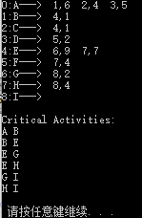
思考题-关键路径
加速关键路径上的一个关键活动一定能缩短整个工程的工期
反例：如果AOE网络中存在多条关键路径，那么若加速某一个关键活动不能影响所有的关键路径的话，那么整个工程的工期不能缩短
6
B
1
9
G
2
A
E
I
4
1
7
4
5
C
H
4
2
D
F
Notes:
打印邻接表：顶点编号： {顶点编号，边的权重}
两条关键路径：ab,be,eg,eh,gi,hi。其中，顶点事件b、e是桥

Slide 23
思考题-关键路径
在某些AOE网络中，各事件的最早开始时间和最迟允许开始时间都相等，那么所有活动都是关键活动
即使各事件的最早开始时间和最迟允许开始时间都相等，但由于各边的权重不同，会导致各个活动的最迟允许开始开始时间不同，不是所有活动的最迟允许开始时间减去最早开始时间都为0，所以，有可能有些活动不是关键活动
Notes:
活动/弧的最早发生时间 e=ve[弧的起点]，
活动/弧的最晚发生时间 l=vl[弧的终点]-权重
e=l 则 活动 是关键活动
若ve[j] == vl[k, j的后继事件]-dut<j,k>，活动<j,k>是关键活动

Slide 24
6.2 最短路径
问题：在带权图上设置一个源点和终点，源点和终点之间是否有路径? 在有多条路径的情况下，哪条路径最短?
最短：沿该路径上各边的权值之和达到最小
应用：将交通网用带权图表示，图中顶点表示地点，边代表两地之间有直接道路，边上的权值表示路程(或所花费用或时间)，求两个地点之间的最短路径

Slide 25
单源点的最短路径(Single source shortest path)
对于给定的有向图G=(V，E)及单个源点V0，求V0到G的其余各顶点的最短路径
Dijkstra提出了一种按路径长度递增次序产生最短路径的算法，即Dijkstra算法
Dijkstra 按路径长度递增的次序生成从源点到各顶点的最短路径，即先求出长度最小的一条最短路径，然后求出长度第二小的最短路径，依此类推，直到求出长度最长的最短路径
v₁
v₂
…
源点
Notes:
从图的给定源点到其它各个顶点之间客观上应存在一条最短路径，给这组最短路径按长度递增的方式排序

Slide 26




最短路径的特征-观察
$$v_{1}$$
$$v_{0}$$
$$v_{2}$$
路径长度最短的最短路径的特点
在这条路径上，必定只含一条弧，并且这条弧的权值最小，这条弧记为(v0, v1)
下一条路径长度次短的最短路径的特点
它只可能有两种情况：或者是直接从源点到该点(只含一条弧, v0 → v2)； 或者是，从源点经过顶点v1，再到达该顶点(由两条弧组成，即(v0, v1)， (v1, v2))
再下一条路径长度次短的最短路径的特点
它可能有三种情况：或者是，直接从源点到该点(只含一条弧)； 或者是，从源点经过顶点v1，再到达该顶点(由两条弧组成)；或者是，从源点经过顶点v2，再到达该顶点
$$v_{3}$$

Slide 27
最短路径的特征-定理
其余最短路径的特点
它或者是直接从源点到该点(只含一条弧)； 或者是，从源点经过已求得最短路径的顶点，再到达该顶点
证明：反证法，令S是已求得最短路径的终点的集合，假设下一条最短路径上有一个顶点不在S中，则说明存在一条终点不在S而长度比此路径短的路径。但这是不可能的。因为我们是按路径长度递增的次序来生成个最短路径的，故长度比此路径短的所有路径均已生成。因此，假设不成立。
就同一个起点而言，任何最短路径的前缀，也是一条最短路径

Slide 28

Dijkstra算法-示意实例
10
0
100
1
30
4
10
50
60
2
3
20
源点 终点 最短路径 路径长度
v₀ v₁ (v₀,v₁) 10
v₂ (v₀,v₁,v₂) (v₀,v₃,v₂) ∞,60,50
v₃ (v₀,v₃) 30
v₄ (v₀,v₄) (v₀,v₃,v₄) (v₀,v₃,v₂ ,v₄) 100,90,60

Slide 29
Dijkstra算法-给定源点v0
n个顶点的有向图用邻接矩阵g[n][n]表示
S是已求得最短路径的终点的集合
数组final[0..n-1]用于标识一个顶点是否已加入S中
final[v]为1当且仅当v∈S，即，已经求得从v0到v的最短路径
数组dist[0..n-1]保存了当前已求得的从源点到其余各顶点的最短路径值
dist[i]保存从源点V0 出发中间只经过集合S中的顶点而到达Vi的所有路径中长度最短的路径长度值
Notes:
S：用数组final[n] 标识一个顶点是否已加入S中
dist[i] = min(dist[i],disk[k]+g[k][i])

Slide 30
Dijkstra算法-算法实现
数组dist[0..n-1]
dist[i]的初始状态：
若从V0到顶点Vi有边, 则dist[i]为该边的权值g[v0][vi]
若从V0到顶点Vi无边, 则dist[i]为∞
dist[i]=Min{dist[i], dist[i]是弧(V0,Vi)上的权值， 或dist[k](Vk∈S)和弧(Vk,Vi)上的权值之和， Vi∈V-S}
下一条最短路径的终点Vj必定是不在S中且是 dist数组值最小的顶点

Slide 31
Dijkstra算法-算法描述
0. 用邻接矩阵g[n][n]表示有向图
n为图中顶点个数
g[i][j]表示弧(i,j)上的权重
1. 初始化： S←{v0};
dist[j]←g[0][j], j = 1, 2, …, n-1;
2. 求出最短路径的长度：
dist[k]←min {dist[i], i∈V-S} ;
S←S∪{k};
3. 修改：
对于每一个 i∈V-S;
dist[i]←min{dist[i], dist[k]+g[k][i]},
4. 判断：若 S = V，则算法结束，否则转2.
Notes:
贪心思想加动态规划思想
对Prim算法略加改动就成了Dijkstra算法，将Prim算法中求每个顶点V_{k}的lowcost值用dist[k]代替即可

Slide 32
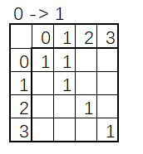
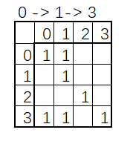
二维数组P用于保存从v0顶点到其余顶点v的最短路径
P的第i行非零元素表示从v0到vi的最短路径上的元素
若P[i][w]为1/TRUE，
则w是从v0到vi当前
求得最短路径上的顶点

Slide 33
Dijkstra算法-程序实现
7.15
//求有向网G的v0顶点到其余顶点v的最短路径P[v0][v]及其带权长度dist[v]
void ShortestPath_DIJ(MGraph *g,int v0,
int **P, int dist[]) {
int i=0,j, v,w,min; int final[MAX_VERTEX_NUM];
for (v=0; v<g->vexnum; v++) { //初始化
final[v] = 0;
dist[v] = g->arcs[v0][v];
for (w=0; w<g->vexnum; w++)
P[v][w] = 0; // 设空路径
if (dist[v] < INFINITY) {
P[v][v0] = 1; P[v][v] = 1; }
}
dist[v0] = 0; final[v0] = 1; //初始化，v0顶点属于S集
数组变量的初始化
时间复杂度是O(n)
Notes:
PathMatrix &P

Slide 34
//主循环：每次求得v0到某个v顶点的最短路径并加v到S集合
for (i=1; i<g->vexnum; i++) { //其余g->vexnum-1个顶点
min = INFINITY; //当前所知离v0顶点的最近距离
for (w=0; w< g->vexnum; w++)
if (!final[w]) //w顶点在V-S中
if (dist[w]<min) // w顶点离v0顶点更近
{ v = w; min = dist[w]; }
final[v] = 1; // 离v0顶点最近的v加入S集
//更新当前最短路径及距离
for (w=0; w<g->vexnum; w++)
if (!final[w]&&(min+g->arcs[v][w] <dist[w])) {
// 对w∈V-S，修改dist[w]和P[w]
dist[w] = min + g->arcs[v][w];
for(j=0;j<g->vexnum;j++)
P[w][j] = P[v][j];
//第v行赋值于第w行
P[w][w] = TRUE; // P[w] = P[v]+[w]
}//if
}//for
} //ShortestPath_DIJ
求最短路径的二重循环
时间复杂度是O(n²)
Notes:
dist[k] = min(g->arcs[0][i], dist[k] + g->arcs[k][i])
黄框：获得离v0顶点最近的 不在S集合中的 顶点
对不在S集合中的 顶点，检查其与v0的距离
蓝框：对不在S集合中的 顶点w 更新其到v0的距离；更新w到v0的当前最短路径
请注意：Dijkstra算法假设权值不可能变小，所以，仅对 !final[w] 的顶点w 进行dist的检查
所以，Dijkstra算法不适用于 负权值

Slide 35
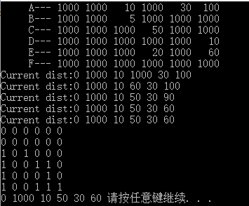
Dijkstra算法-算法分析
Dijkstra算法的主要执行是：
数组变量的初始化：时间复杂度是O(n)
求最短路径的二重循环：时间复杂度是O(n²)
因此，整个算法的时间复杂度是O(n²)
运行实例
Notes:
2:
4:
3: 0→4→3;
5: 0→4→3→5
1: 0到1 没有路

Slide 36
Dijkstra算法-程序优化
数组P[n]保存从V0到其它顶点的最短路径。若P[i]=k，表示从V0 到Vi的最短路径中，Vi的前一个顶点是Vk，即最短路径序列是(V0, …, Vk , Vi)
起点 | 终点 |  | i=1 | i=2 | i=3 | i=4 | i=5 | i=6
v0 | v1 | dist | 2 | 2
 |  | path | v0 | v0
 | v2 | dist | ∞ | 3 | 3
 |  | path | -1 | v3 | v3
 | v3 | dist | 1
 |  | path | v0
 | v4 | dist | ∞ | 3 | 3 | 3
 |  | path | -1 | v3 | v3 | v3
 | v5 | dist | ∞ | 9 | 9 | 8 | 8 | 6
 |  | path | -1 | v3 | v3 | v2 | v2 | v6
 | v6 | dist | ∞ | 5 | 5 | 5 | 5
 |  | path | -1 | v3 | v3 | v3 | v3
选中的顶点 |  |  | v3 | v1 | v2 | v4 | v6 | v5

Slide 37
Dijkstra算法-运行实例

Slide 38

单源最短路径问题
Dijkstra算法仅适用于边上权值非负情形
若带权有向图D的某几条边或所有边的长度为负值，那么，利用Dijkstra算法，不一定能得到正确的结果
举例：设源点为 0，终点为2
使用Dijkstra算法得到：0→2，有弧直连，距离为5
但应该是0 →1 →2，距离为2
5
7
-5
0
1
2
Notes:
Dijkstra算法 按路径长度递增次序，产生最短路径，即，它的假设/先验知识 是 路径长度增加了，最短距离一定增加，
并且，也把这个 假设 用于算法的设计
归纳偏置，inductive bias

Slide 39
最短路径的解法
边上权值非负情形的单源最短路径(Single source shortest path)问题
Dijkstra算法
边上权值为任意值的单源最短路径问题
(若图上无包含由带负权值的边组成的回路)Bellman-Ford算法
边上权值为任意值的所有顶点之间的最短路径
(若图上无包含由带负权值的边组成的回路) Floyd算法
上述解决问题的算法也适用于无向图
Notes:
Bellman Ford算法：一轮中，逐条边(对边没有顺序要求) 进行 松弛relax操作，更新从源点到达当前点的距离。
Bellman-Ford算法时间复杂度比Dijkstra算法高
Routing Information Protocol 路由信息协议，RIP是数据结构上图上两点最短距离算法Bellman Ford算法的分布式版本。
Floyd算法允许图中有带负权值的边，但不许有包含带负权值的边组成的回路
讨论的是带权有向图的最短路径问题，但解决问题的算法也适用于无向图

Slide 40
每一对顶点间的最短路径
用Dijkstra算法也可以求得有向图G=(V，E)中每一对顶点间的最短路径
每次以一个不同的顶点为源点重复执行Dijkstra算法，这样，便可求得每一对顶点间的最短路径，时间复杂度是O(n³)
Floyd提出了另一个算法，其时间复杂度仍是O(n³) ， 但算法形式更为简明，步骤更为简单
基于图的邻接矩阵
Floyd算法允许图中有带负权值的边，但不许有包含带负权值的边组成的回路

Slide 41
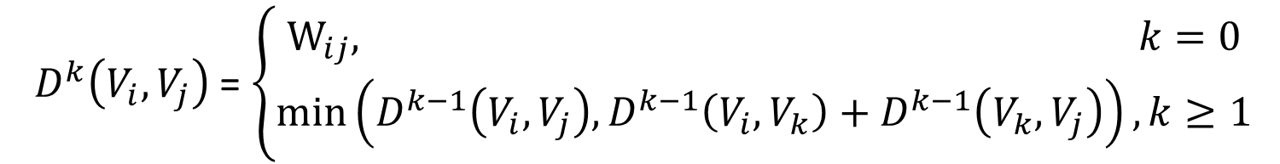
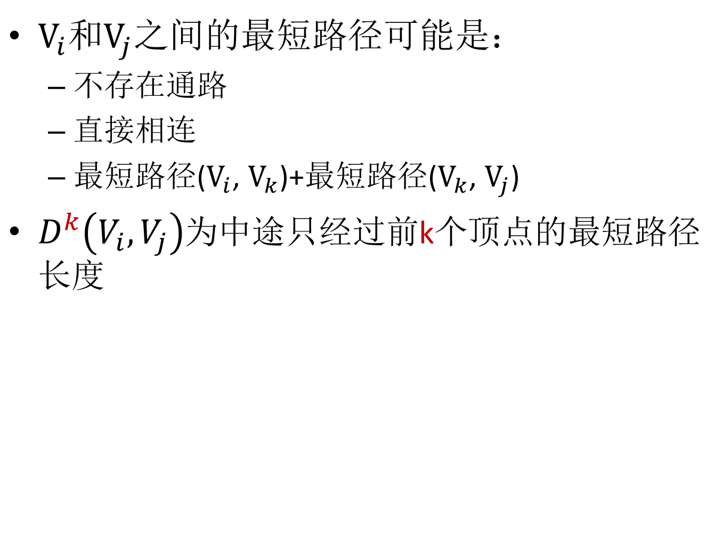
Floyd算法-算法思想
$V_{i}$和$V_{j}$之间的最短路径可能是：
不存在通路
直接相连
最短路径($V_{i}$, $V_{k}$)+最短路径($V_{k}$, $V_{j}$)
$D^{k}\left(V_{i},V_{j}\right)$为中途只经过前k个顶点的最短路径长度
$D^{k}\left(V_{i},V_{j}\right)$= $\left\{\begin{aligned}W_{ij}, k=0 \\ \min\left(D^{k−1}\left(V_{i},V_{j}\right), D^{k−1}\left(V_{i},V_{k}\right)+D^{k−1}\left(V_{k},V_{j}\right)\right), k≥1\end{aligned}\right.$

Slide 42
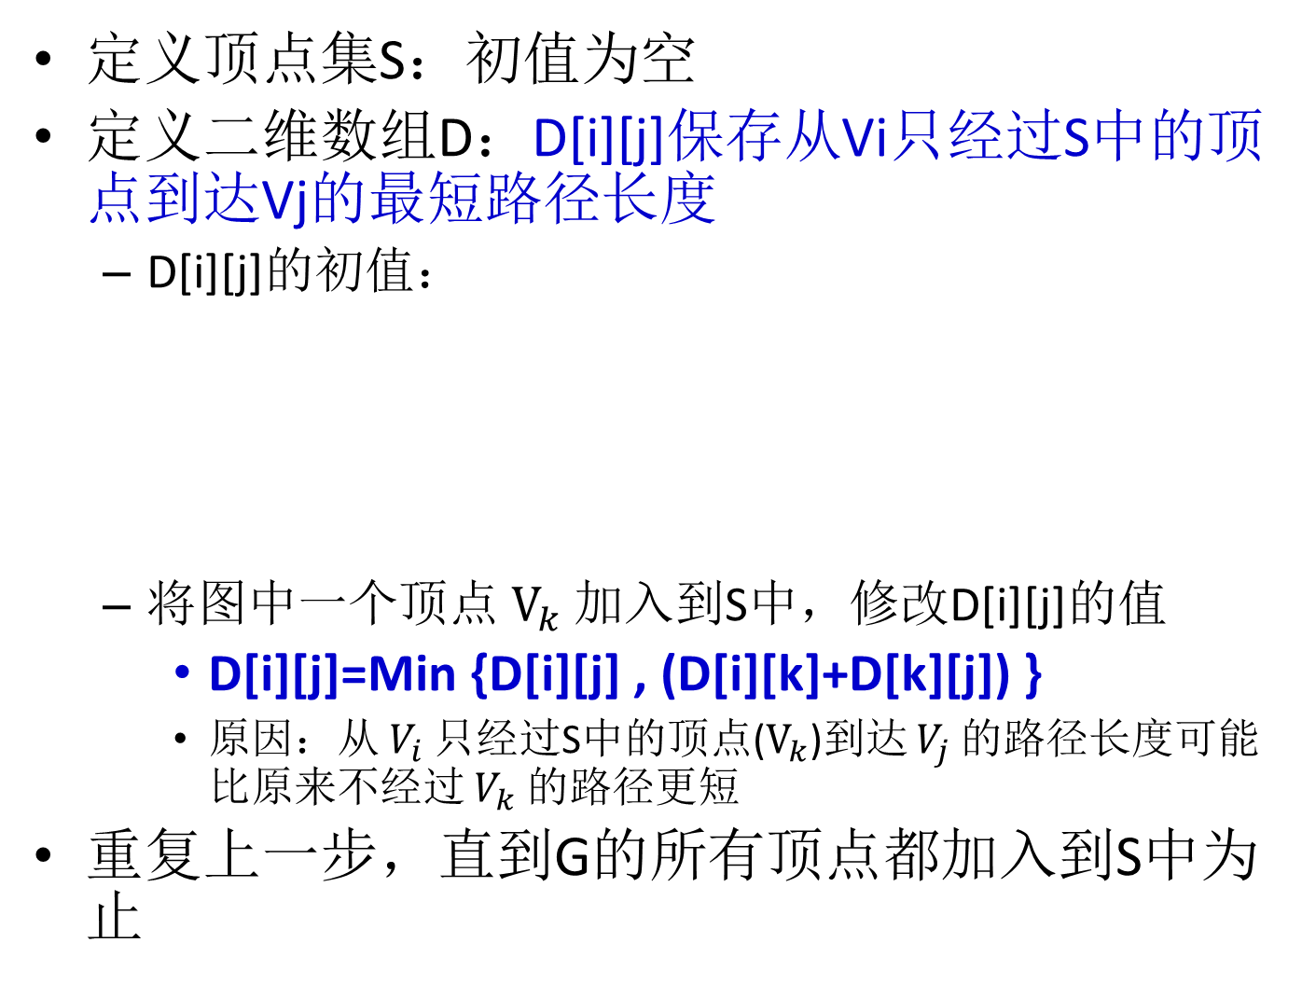
Floyd算法-算法思想
定义顶点集S：初值为空
定义二维数组D：D[i][j]保存从Vi只经过S中的顶点到达Vj的最短路径长度
D[i][j]的初值：
将图中一个顶点 $V_{k}$加入到S中，修改D[i][j]的值
D[i][j]=Min {D[i][j] , (D[i][k]+D[k][j]) }
原因：从 $V_{i}$只经过S中的顶点($V_{k}$)到达 $V_{j}$的路径长度可能比原来不经过 $V_{k}$的路径更短
重复上一步，直到G的所有顶点都加入到S中为止
0 i =j时
D[i][j]=
W_{ij} i≠j且<v_{i},v_{j}>∈E， w_{ij}为弧上的权值
∞ i≠j且<v_{i},v_{j}>不属于E

Slide 43
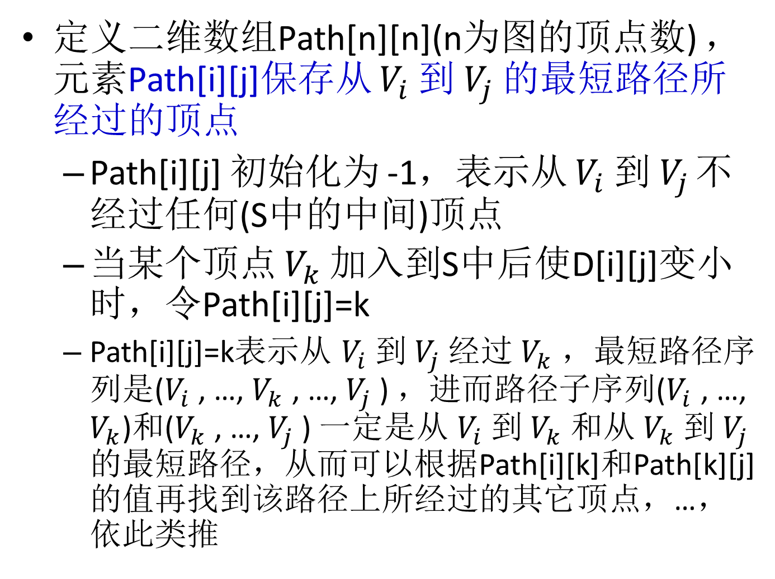
Floyd算法-算法实现
定义二维数组Path[n][n](n为图的顶点数) ，元素Path[i][j]保存从 $V_{i}$到 $V_{j}$的最短路径所经过的顶点
Path[i][j] 初始化为 -1，表示从 $V_{i}$到 $V_{j}$ 不经过任何(S中的中间)顶点
当某个顶点 $V_{k}$加入到S中后使D[i][j]变小时，令Path[i][j]=k
Path[i][j]=k表示从 $V_{i}$到 $V_{j}$经过 $V_{k}$ ，最短路径序列是($V_{i}$, …, $V_{k}$ , …, $V_{j}$) ，进而路径子序列($V_{i}$ , …, $V_{k}$)和($V_{k}$ , …, $V_{j}$) 一定是从 $V_{i}$到 $V_{k}$ 和从 $V_{k}$ 到 $V_{j}$的最短路径，从而可以根据Path[i][k]和Path[k][j]的值再找到该路径上所经过的其它顶点，…，依此类推

Slide 44
Floyd算法-算法实现-I
7.15
//用Floyd算法求有向网G中各对顶点v和w之间的最短路径P[v][w]及其带权长度D[v][w]。若P[v][w][u]为TRUE，则u是从v到w当前求得最短路径上的顶点
void ShortestPath_FLOYD(MGraph G, PathMatrix P[], DistancMatrix &D) {
int v,w,u,i;
// 各对结点之间初始化已知路径及距离
for (v=0; v<G.vexnum; ++v)
for (w=0; w<G.vexnum; ++w) {
D[v][w] = G.arcs[v][w];
for (u=0; u<G.vexnum; ++u) P[v][w][u] = FALSE;
if (D[v][w] < INFINITY) { // 从v到w有直接路径
P[v][w][v] = P[v][w][w] = TRUE; }//if
}//for

Slide 45
Floyd算法-算法实现-II
for (u=0; u<G.vexnum; ++u)
for (v=0; v<G.vexnum; ++v)
for (w=0; w<G.vexnum; ++w)
if (D[v][u]+D[u][w] < D[v][w]) {
// 从v经u到w的一条路径更短
D[v][w] = D[v][u]+D[u][w];
for (i=0; i<G.vexnum; ++i)
P[v][w][i] = P[v][u][i] || P[u][w][i];
}//if
} // ShortestPath_FLOYD

Slide 46
Floyd算法-执行实例
2
V₀
V₁
0 2 8
8
4
∞ 0 4
5
5 ∞ 0
V₂
步骤
初态
K=0
K=1
K=2
0 2 8
0 2 8
0 2 6
0 2 6
D
∞ 0 4
∞ 0 4
∞ 0 4
9 0 4
5 ∞ 0
5 7 0
5 7 0
5 7 0
6
4
0 4 11
V₀
V₁
0 4 6
11
2
6 0 2
5 0 2
3
3 ∞ 0
3 7 0
V₂
Notes:
K=0，距离矩阵，D[2][1]变成7；v2 →v0 →v1
K=1，距离矩阵，D[0][2]变成6；v0→v1→v2
K=2，D[1][0]，v1→v2→v0
根据上述过程中Path[i][j]数组，
得出最短路径和路径长度：
V₀到V₁ ：是{ 0, 1 } ，是2 ；
V₀到V₂ ：是{ 0, 1, 2 } ，是6 ；
V₁到V₀ ：是{ 1, 2, 0 } ，是9 ；
V₁到V₂ ：最短路径是{ 1, 2 } ，路径长度是4 ；
V₂到V₀ ：最短路径是{ 2, 0 } ，路径长度是5 ；
V₂到V₁ ：最短路径是{ 2, 0, 1 } ，路径长度是7 ；

Slide 47

思考题-图的最短路径
在有向图中，从一个顶点到另一个顶点的最短路径是唯一的
求单源最短路径的Dijkstra算法不适用于有回路的带权有向图
带权有向图的最短路径一定是简单路径
Notes:
在有向图中，从一个顶点到另一个顶点的最短路径不是唯一的，但最短路径长度是唯一的
Dijkstra算法仅要求权重非负。该算法的结果是简单路径。

Slide 48
总结
掌握图的基本定义、基本概念及常用名词术语
掌握图的各种存储结构，会根据应用需求选择使用
了解实际问题的求解效率与采用何种存储结构、算法的关系
熟练掌握图的深度优先遍历方法和广度优先遍历方法
注意图的遍历算法与树的遍历算法之间的类似和差异
充分了解图的连通性
掌握和应用最小生成树的构造算法
掌握和应用拓扑排序、关键路径求解算法、最短路径求解算法

